Slide 1

项目 五
促销图的视觉营销设计
视觉营销从入门到精通（微课版）

Slide 2
CONTENTS
目 录
主图营销设计
5.1
直通车推广图营销设计
5.2
智钻推广图营销设计
5.3

Slide 3
重点、难点
教学重点
  主图营销设计
  教学难点
  如何让主图更具有影响力

Slide 4
本节导读
无论客户是通过关键词搜索还是通过类目进行搜索，展现在客户眼前的第一张图片都是商品主图，因此主图视觉效果的优劣，是影响客户关注和点击的主要因素。也可以说，一张诱人的主图可以节省大笔营销费用，也可以在没有其他促销推广的情况下吸引流量。本任务将先了解主图的尺寸规范、主图的素材选择、主图的设计要点和主图的营销体现，再对主图的制作方法进行介绍。

Slide 5
5.1.1 主图的尺寸规范
主图的标准尺寸为310×310像素的正方形图片。800×800像素以上-1200像素×1200像素之间的图片， 可在商品详情页中使用放大镜功能，该功能可以直接放大主图的细节，使客户可以在主图中查看商品的细节。主图一般不超过500KB。在电脑上编辑发布商品时，主图一般可以上传4~6个不同角度的图片。也可以在主图中发布视频，方便查看实物效果。

Slide 6
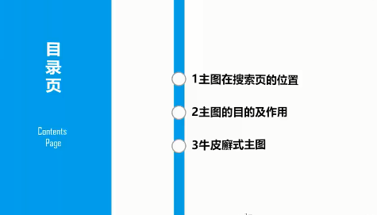

Slide 7
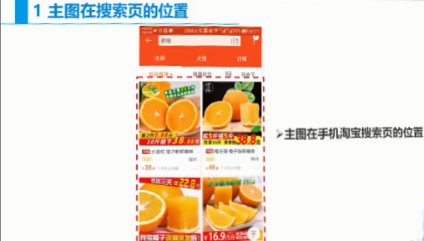
1.主图在搜索页的位置

Slide 8
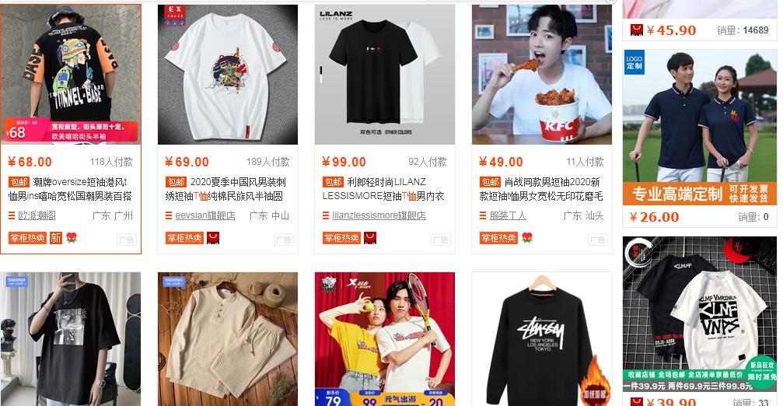
主图在PC端搜索页的位置

Slide 9
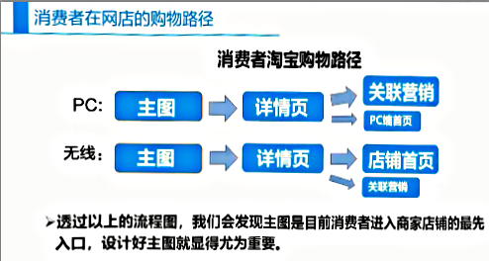

Slide 10
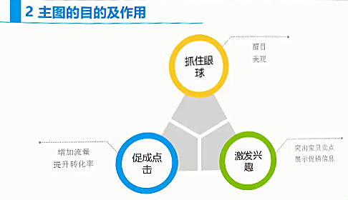

Slide 11
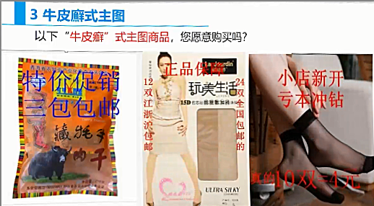
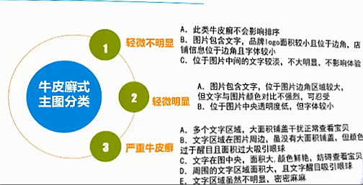

Slide 12
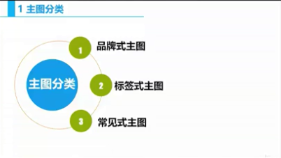

Slide 13
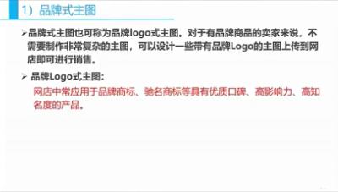
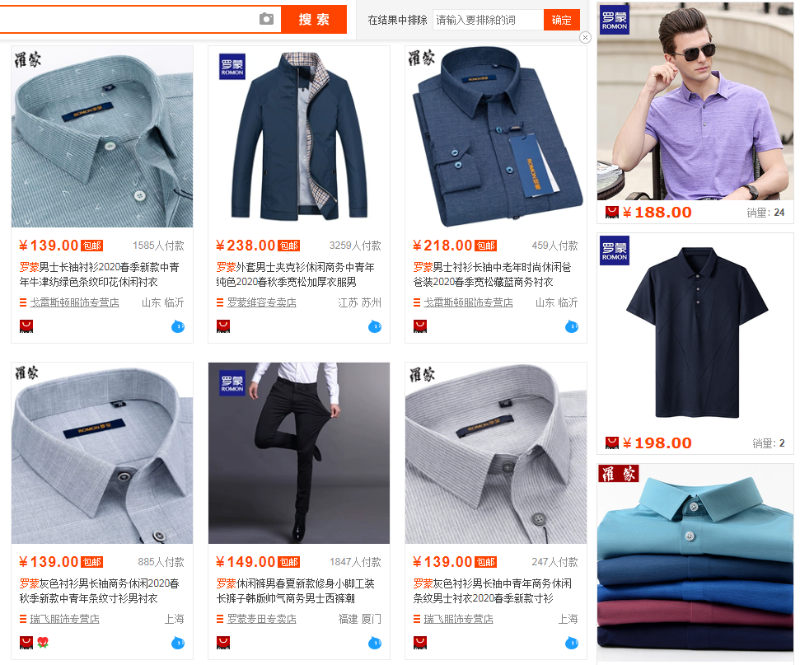
一般在主图上放上LOGO即可，主图设计遵循简约、高大上原则

Slide 14
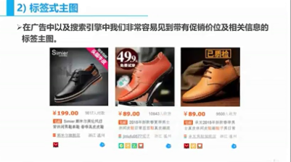

Slide 15
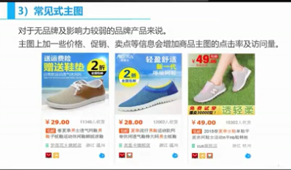

Slide 16
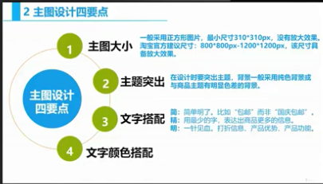

Slide 17
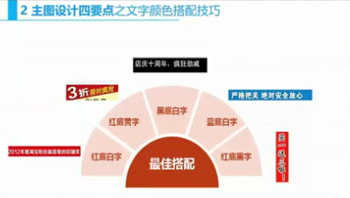

Slide 18
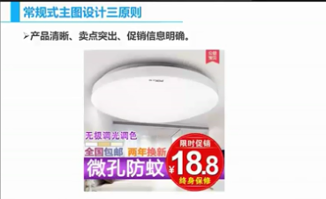

Slide 19
5.1.2 主图的素材选择
清晰整洁
展现角度合理
25%
35%
引流技巧
10%
20%
商品完整
曝光正确
Notes:
图片的清晰度是一张主图的首要条件。
其次，需要选取一张曝光正确的商品图片，光线的色温以及明暗会造成商品的色差问题。
合理的商品展现角度能够增强商品的立体感，同时可以让买家更加清晰地看到商品的全貌。
完整性：静物尽量展现出三个侧面，服装类，整体性展示比较重要

Slide 20
5.1.3 主图的设计要点
图片场景
主图颜色
促销信息

Slide 21


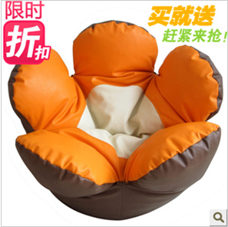
主图的场景化

Slide 22
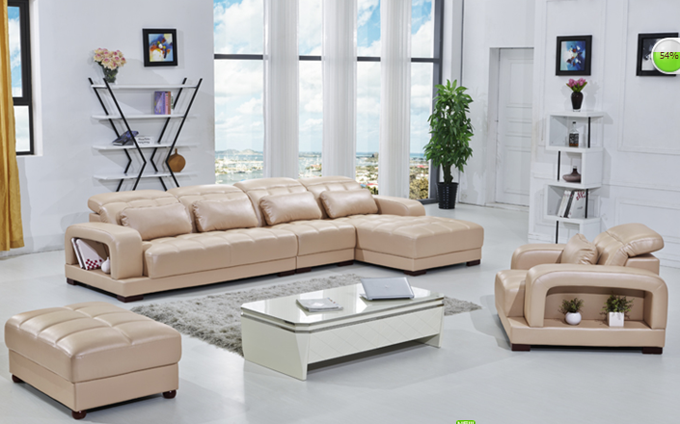
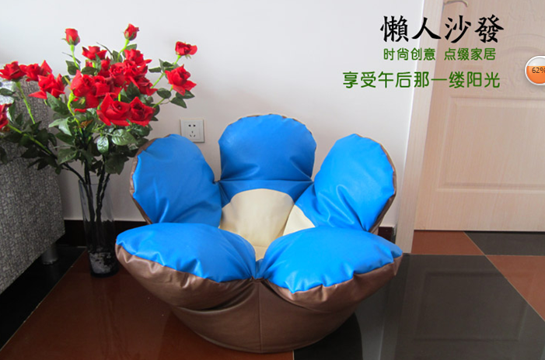

Slide 23
5.1.4 主图的营销体现
01
02
卖点清晰有创意
商品的大小适中
丰富细节
04
03
宜简不宜繁
一定要符合广告法规定
Notes:
卖点：就是商品具备的别出心裁或与众不同的特色，既可以是商品的款式、形状、材质，也可以是商品的价格等。
丰富细节：可以在主图上添加除标题文字之外的补充文字，如商品名称、特点与特色、包邮、特价等商家想要表达的信息

Slide 24
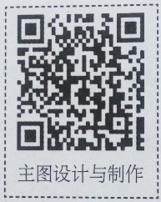


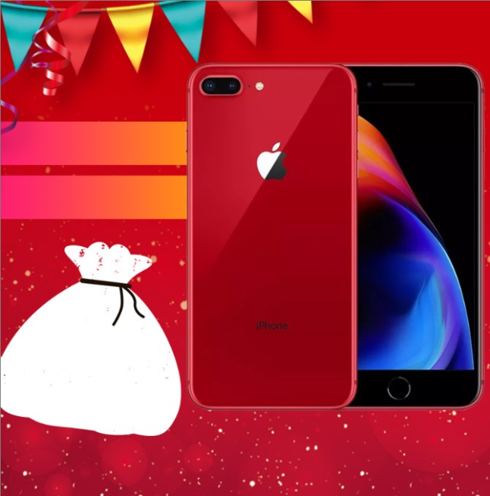
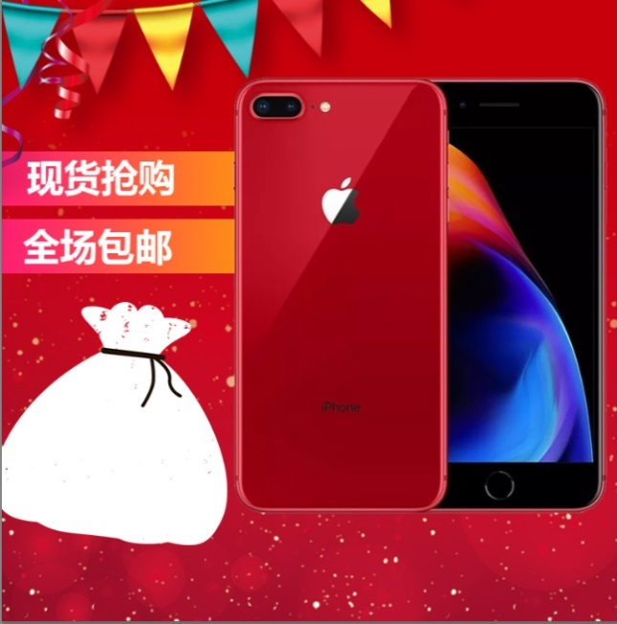
5.1.5 主图设计与制作
1
2
3
4
Notes:
1.800*800PX ,72像素/英寸,名字:手机主图
2.矩形工具 400*70Px, 渐变 “#fe1e71-#ffa404” 线性
3.打开“主图素材.psd” 将除“融雪” 外 图形拖动到适当位置，调整大小
4.微软雅黑 48号 “#ffffff”

Slide 25
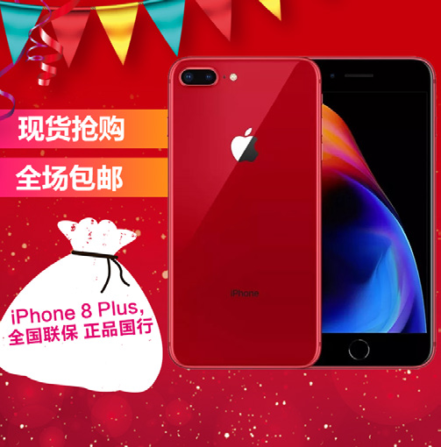
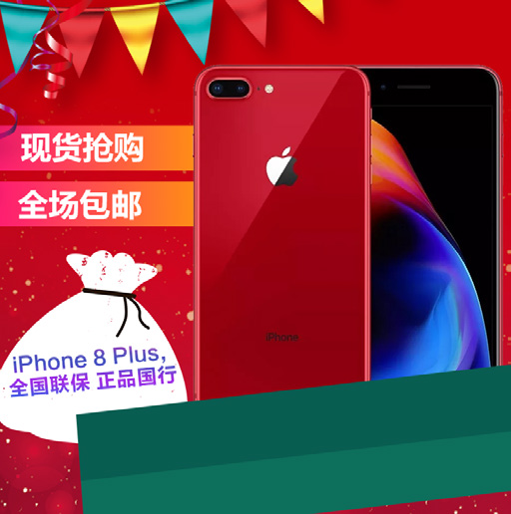
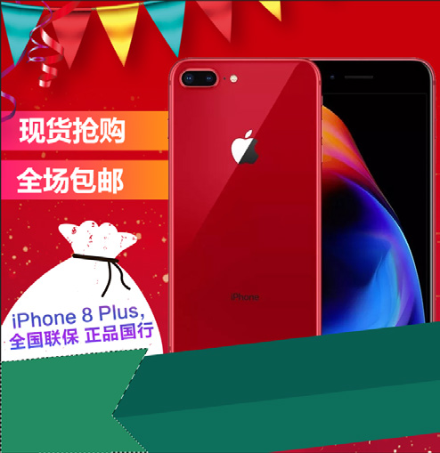
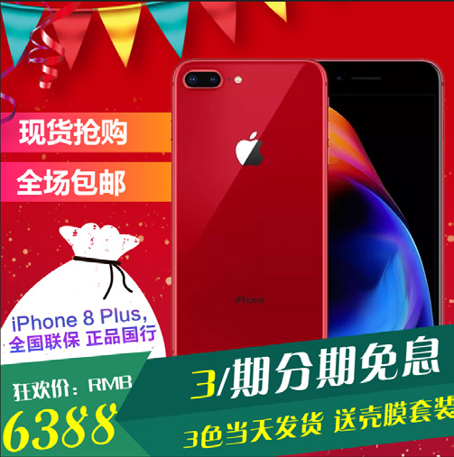
5.1.5 主图设计与制作
5
6
7
8
Notes:
5. 方正兰亭简体 32号 #e2006f - #a02ae6
iphone 8 Plus 图层样式 渐变叠加 “#3b5ae3-#a02ae6-#4251c2-#9247be”
矩形工具 绘制矩形 “#095d4f” “700*100Px” 复制矩形 颜色改为 “#0e6f5c”
7. 钢笔工具 “#228c62”
8. 狂欢价：RMB “#ffffff” 方正粗倩简体 6388 “#ffff00” script mt bold
其它文字 方正粗倩简体

Slide 26

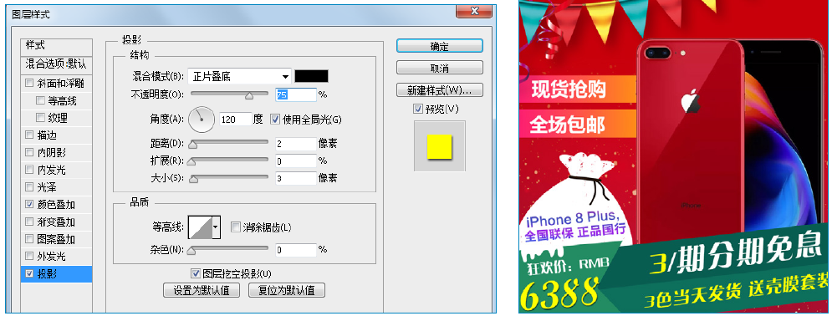
5.1.5 主图设计与制作
9
10
11
Notes:
9. 打开“主图素材.psd” 将融雪 图形拖动到适当位置，调整大小
10. 6388 图层样式-投影 距离 2 大小 3

Slide 27
5.1.6 任务实训及考核
序号 | 任务描述 | 任务要求
1 | 制作“茶杯”主图，要求体现“茶水分 离”的特点 | 掌握主图的设计要点的和制作方法
2 | 制作“休闲女鞋”主图，要求体现女鞋 的透气性和买一送一 | 掌握女鞋主图的制作方法

Slide 28
5.1.6 任务实训及考核
序号 | 任务描述 | 分值（100分） | 说明
1 | 简述主图的尺寸规范
2 | 简述主图的素材选择方法
3 | 简述主图的设计要点
4 | 简述主图的营销体现方式

Slide 29
祝：学有所成！
视觉营销从入门到精通（微课版）

